Slide 1
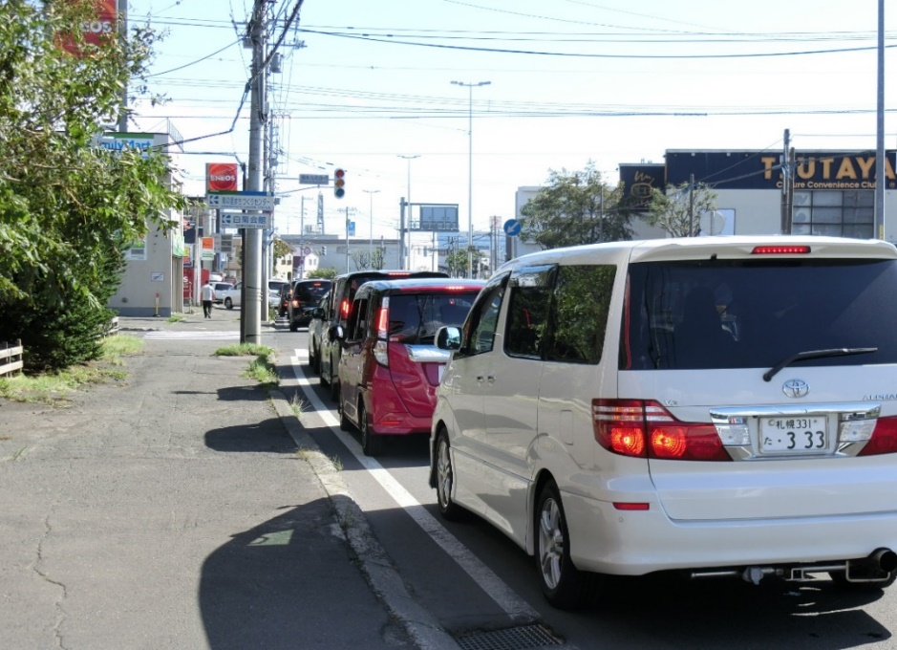
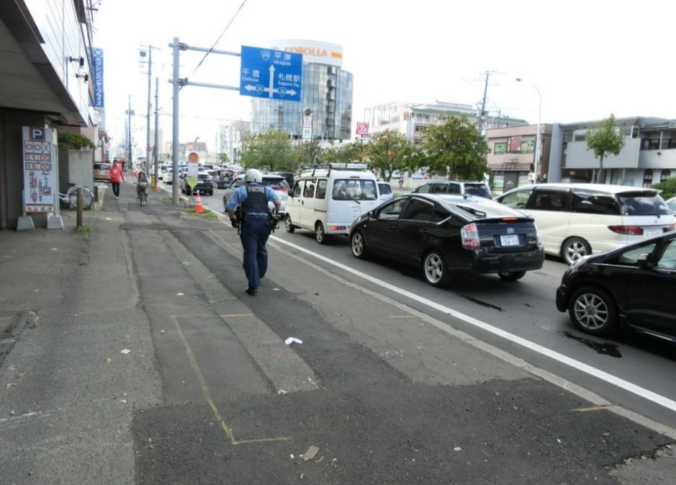
9月6日早朝からSSには給油を求める長蛇の車列が発生
札幌市白石区の中核SSに並んだ車列
最長で300～400メートルの渋滞が発生した。
（2018.9.6撮影）
9月6日午前4時から開店した札幌市豊平区のSSでは、
午前11時には全て売り切れた。それでも車列がなくなら
ないため警察官が「並ばないで」と呼びかけた。
（2018.9.6撮影）

Slide 2
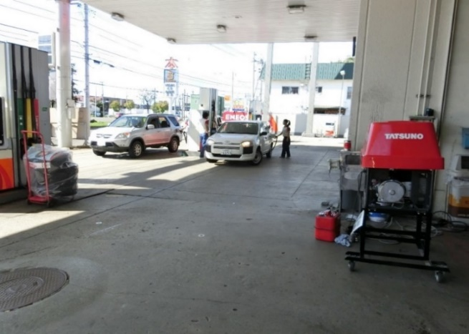
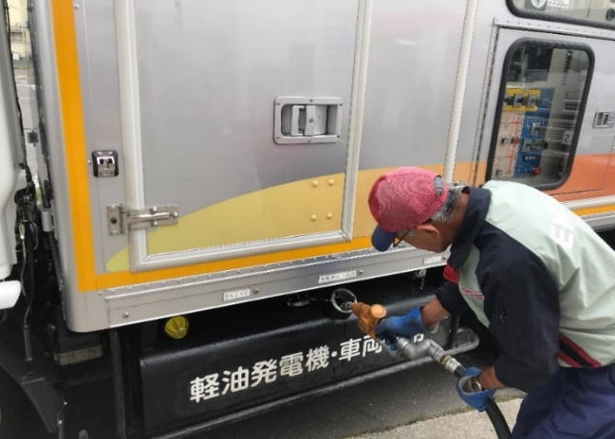
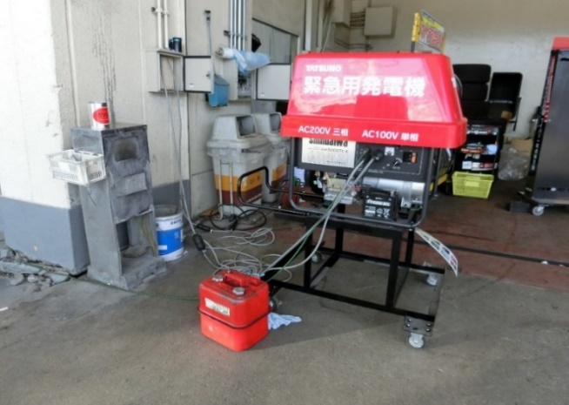
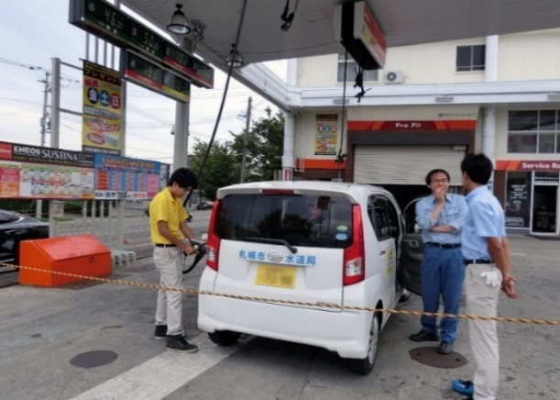
自家発電機を稼働させて給油継続した
中核SS
北海道電力の移動電源車に燃料供給
（電源車用燃料をローリーで配送）
2018年9月6日午前、自家発電機を稼働させて
給油を続けたSS
北海道電力の要請を受け、移動電源車にローリーから軽油を供給
北海道北見市のSS（2018.9.8撮影）
緊急車両に給油する小口燃料配送拠点
SSの配電盤につないだ緊急用発電機
㊤㊦いずれも札幌市内のSS
（2018.9.6撮影）
緊急車両を優先した小口燃料配送拠点
（札幌市清田区のSS／2018.9.6撮影）

